Slide 1
第二章 机械振动
§1.1 简谐运动

Slide 2
想一想——
进入高中以来，我们主要学习了哪几种形式运动? 请说出各运动的名称及每种运动所对应的受力情况。
1.匀速直线运动
2.匀变速直线运动
3.平抛运动
4.匀速圆周运动

Slide 3

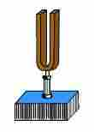
机械振动是生活中常见的运动形式

Slide 4
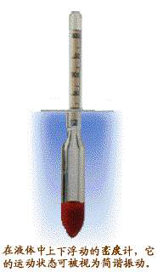


Slide 5
运动的共同特点
？

Slide 6
一、机械振动
1、定义：物体在平衡位置附近所做的 往复运 动，叫做机械振动，简称为振动
2、平衡位置：物体停止振动时所处的位置
3、运动轨迹：可以为直线，也可以为曲线

Slide 7
5、产生振动有两个必要条件：
4、机械振动的主要特征是：
“空间运动”的往复性和“时间”上的周期性。
（1）每当物体离开平衡位置就会受到回复力的作用。
（2）阻力足够小。

Slide 8
二、简谐运动及其特征
O
C
1、弹簧振子是理想模型
（1）穿在光滑水平杆上——摩擦阻力忽略不计
（2）轻质弹簧——和小球质量相比，弹簧质量很小，可忽略不计。
2、有孔小球——称为振子

Slide 9
3. 振动中的几个概念
O
C
（1）平衡位置：物体不振动静止时的位置。
（2）位移：
①以平衡位置为起点
②“+”“—”

Slide 10
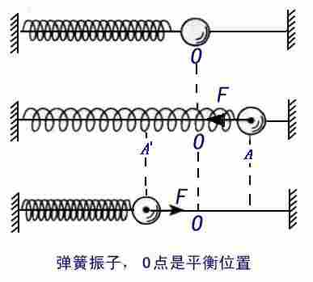

Slide 11
（3）回复力：振子在振动过程中，所受重力与支持力平衡，振子在离开平衡位置 O 点后，只受到弹簧的弹力作用，这个力的方向跟振子离开平衡位置的位移方向相反，总是指向平衡位置，所以称为回复力。
F回=-kx
①效果：把物体拉回平衡位置
②方向：始终指向平衡位置（要改变的）
③来源：合力、一个力或某个力的分力
【强调】回复力和向心力一样是效果力，并且是变力
简谐运动：如果物体所受的力与它偏离平衡位置的位移大小成正比，并且总指向平衡位置，则物体所做的运动叫做简谐运动。

Slide 12
（4）加速度a在两个“端点”最大，在平衡位置为零，方向总指向平衡位置。
a=-kx/m
（5）速度大小v与加速度a的变化恰好相反，在两个“端点”为零，在平衡位置最大，除两个“端点”外任何一个位置的速度方向都有两种可能。
注意：动量的变化与速度的变化规律是一样的

Slide 13
弹簧振子的振动规律
O
C
靠近平衡位置：位移、回复力、加速度、弹性势能均减小，速度、动能均增大。
远离平衡位置：位移、回复力、加速度、弹性势能均增大，速度、动能均减小。
能量转化规律：动能与弹性势能相互转化，但总量保持不变。
振子的运动
B－O
O－
—O
O—B
对平衡位置的位移x方向怎样？大小如何变化？
向左
向右
向右
向左
减小
增大
减小
增大
回复力F的方向怎样？大小如何变化？
向右
向左
向左
向右
减小
增大
减小
增大
加速度a的方向怎样？大小如何变化？
向左
向右
向右
向左
减小
增大
减小
增大
速度v的方向怎样？大小如何变化？
向右
向右
向左
向左
增大
减小
增大
减小

Slide 14
【例1】弹簧振子作简谐运动时，以下说法正确的是 A.振子通过平衡位置时，回复力一定为零
B.振子作减速运动，加速度却在增大
C.振子向平衡位置运动时，加速度方向与速度方向相反
D.振子远离平衡运动时，加速度方向与速度方向相反
E.物体向平衡位置运动时，做匀加速运动，背离平衡位置时，做匀减速运动
ABD

Slide 15
【例2】一弹簧振子做简谐运动，下列说法正确的是
A.若位移为负值，则速度一定为正值，加速度也一定为正值
B.振子每次经过平衡位置时，加速度相同，速度也一定相同
C.振子每次通过同一位置时，其速度不一定相同，但加速度一定相同
D.振子在平衡位置两侧对称的位置上，其速度、位移都反向
C

Slide 16
【例3】、做简谐运动的物体，当位移为负值时，以下说法正确的是（ ）
A、速度一定为正值，加速度一定为正值。
B、速度不一定为正值，但加速度一定为正值。
C、速度一定为负值，加速度一定为正值。
D、速度不一定为负值，加速度一定为负值。
B

Slide 17
简谐运动的对称性
简谐运动的对称性是指：
1. 振子在关于平衡位置对称的两位置具有相等的
速率和动能；等大反向的位移、加速度和回复力。
2. 振子往返经过同一位置时的速率和动能相等，
通过振动过程中任意两点A、B的时间与逆向通
过B、A两点的时间相等；通过关于平衡位置对称
的两段位移的时间相等。

Slide 18
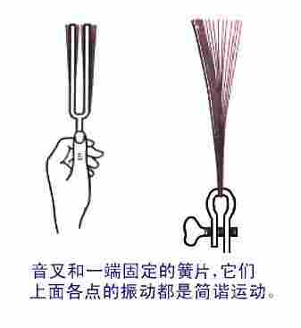
常见简谐运动：

Slide 19
常见简谐运动：

